Slide 1
CURSO DE INDUCCIÓN
CARRERA: INFORMÁTICA
CONOCIENDO MI UNIVERSIDAD
GENERALES DE LA CARRERA DE INFORMÁTICA
USO DE LA PLATAFORMA VIRTUAL
INDUCCIÓN A LA CARRERA DE INFORMÁTICA

Slide 2
Autoridades de ISAE Universidad
CONOCIENDO MI UNIVERSIDAD

Slide 3
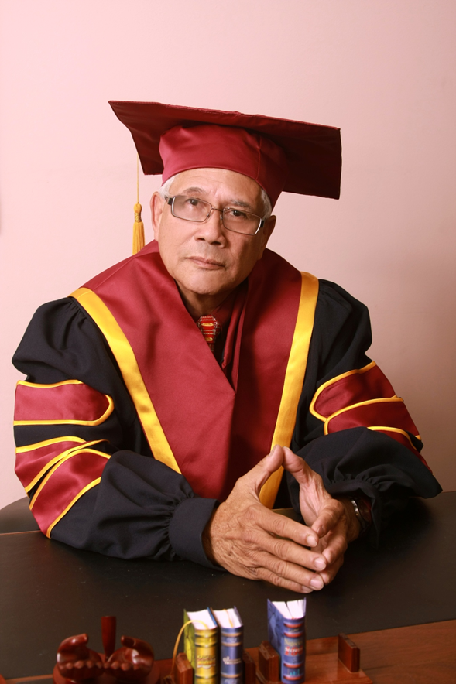
Presidente de la Junta Directiva
Doctor
Plutarco Arrocha

Slide 4
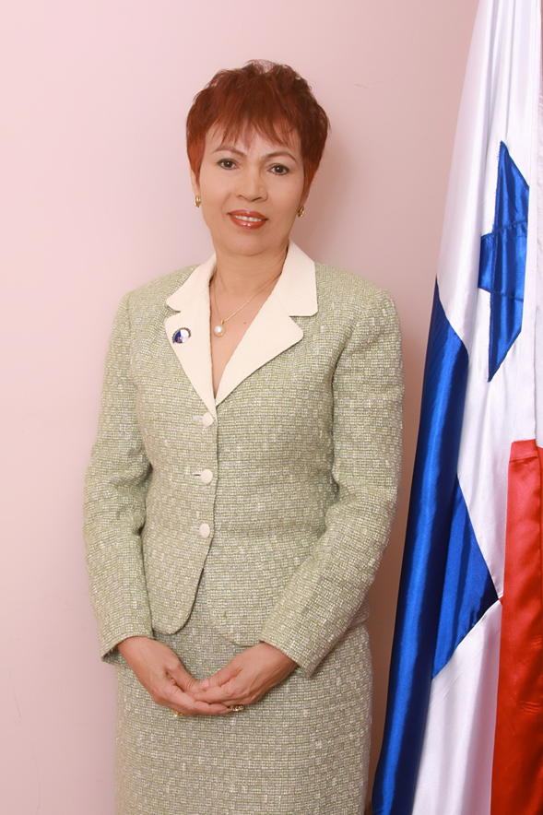
Rectora
Doctora
Xiomara de Arrocha

Slide 5
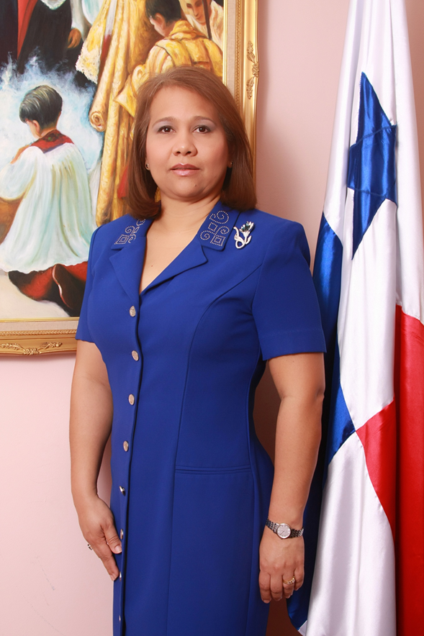
Vice rectora
Magister
Ivonne Arrocha

Slide 6
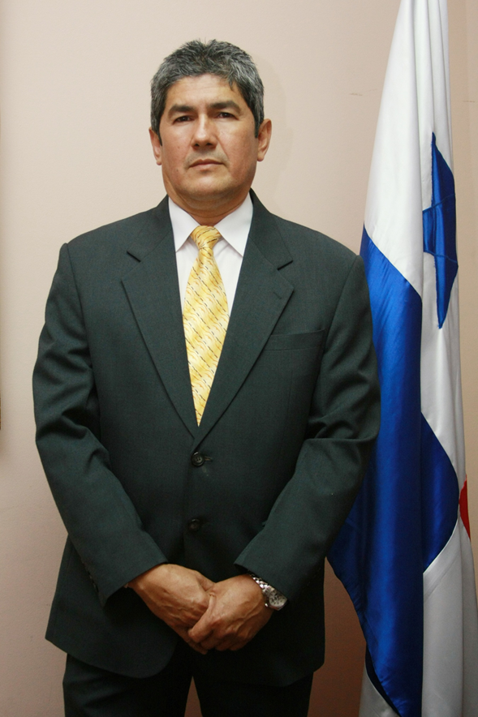
Secretario General
Ingeniero
Constantino Guevara

Slide 7
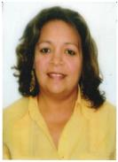
Directora Académica
Doctora
Librada Guerra de Pastor

Slide 8
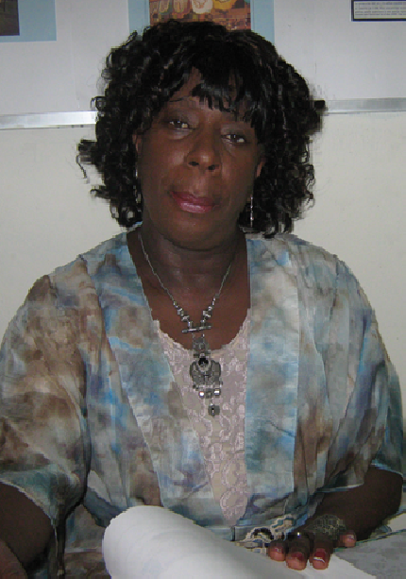
Dirección de Investigación y Postgrado
Magister
Ulina Mapp

Slide 9
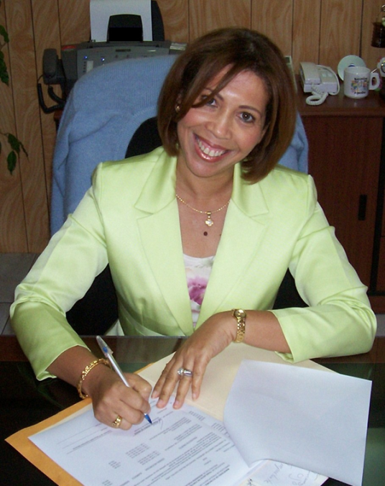
Directora de Administración y Finanzas
Licenciada
Teresa Perea

Slide 10
Quienes Somos
CONOCIENDO MI UNIVERSIDAD

Slide 11
Quienes Somos
Misión
Visión
Dar acceso a la educación superior y ofrecer una amplia oportunidad de posibilidades a la población que, por sus condiciones laborales, personales, sociales, de marginalidad o de otra índole no pueden educarse a través de modalidades de estudio que exigen la asistencia física, diaria o con frecuencia a clases.
Nos orientamos a ser una Institución de primera línea, con reconocimiento internacional, y permanente carácter innovador, con miras a contribuir a los cambios sociales necesarios para crear un clima de bienestar, equidad y cultura de paz. Una Institución que forme integralmente sus profesionales, para acometer tareas con alto sentido de responsabilidad, tanto en el sector público como privado, con protagonismo exitoso en el ambiente social y laboral, con el propósito de suplir los recursos humanos calificados que el país exige para su desarrollo, a través de la formación de profesionales idóneos, con dominio de tecnología y herramientas modernas y eficientes, adecuados a las complejidades del mundo globalizado y; por tanto, a un mercado laboral cada vez más difícil, exigente y competitivo.
Formar profesionales, competitivos, íntegros con altos valores morales, con sentido crítico, socio – cultural y visión global, mediante el fortalecimiento de sus competencias y la adquisición del conocimiento a través de la investigación científica, la proyección social y un proceso de estudio independiente, semi-presencial, con apoyos de herramientas tecnológicas. Enfatizar en un proceso de aprendizaje teórico práctico, donde el participante y el facilitador, desempeñan un rol protagónico en el proceso de enseñanza – aprendizaje.

Slide 12
Historia de ISAE Universidad
ISAE UNIVERSIDAD abrió sus puertas como INSTITUTO SUPERIOR DE ADMINISTRACIÓN DE EMPRESAS en 1985, siendo la primera entidad de educación post-media particular, aprobada por el Ministerio de Educación de Panamá, dentro de lo que se distingue como el tercer nivel de enseñanza superior. Fueron sus fundadores el Dr. Plutarco Arrocha y la Dra. Xiomara de Arrocha.
En los ocho años de funcionamiento como Instituto Superior de Administración de Empresas se graduaron, como técnicos, más de 300 panameños en diferentes modalidades académicas del sector empresarial.
En 1994 mediante Decreto No.272 del 27 de mayo de 1994 se logra la creación de la Universidad y se le denomina ISAE UNIVERSIDAD, cambiando el significado de sus siglas por INSTITUCIÓN SUPERIOR DE ADMINISTRACIÓN Y EDUCACIÓN .

Slide 13
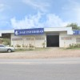

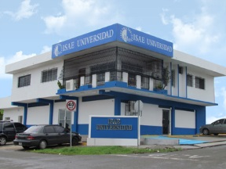
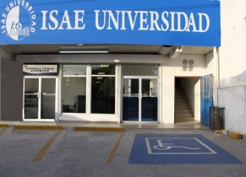



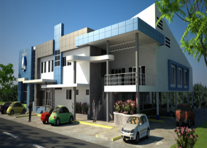
Nuestras Sedes
Sede de Chitré
Sede Central – Panamá
Sede La Chorrera
Sede Penonomé
Sede de David
Sede Santiago
Sede de Metetí
Sede Changuinola
(Futura Sede)

Slide 14
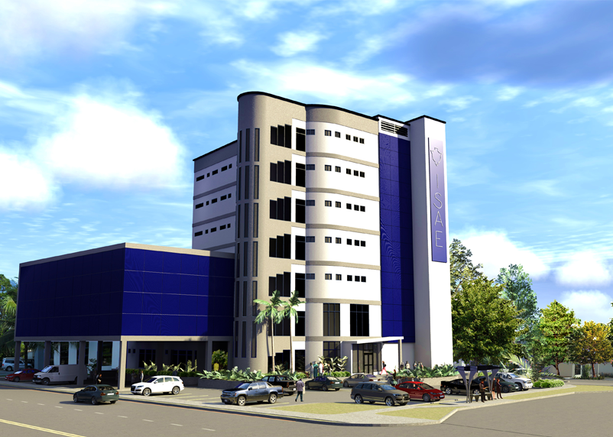
Futura Sede Principal - Panamá

Slide 15
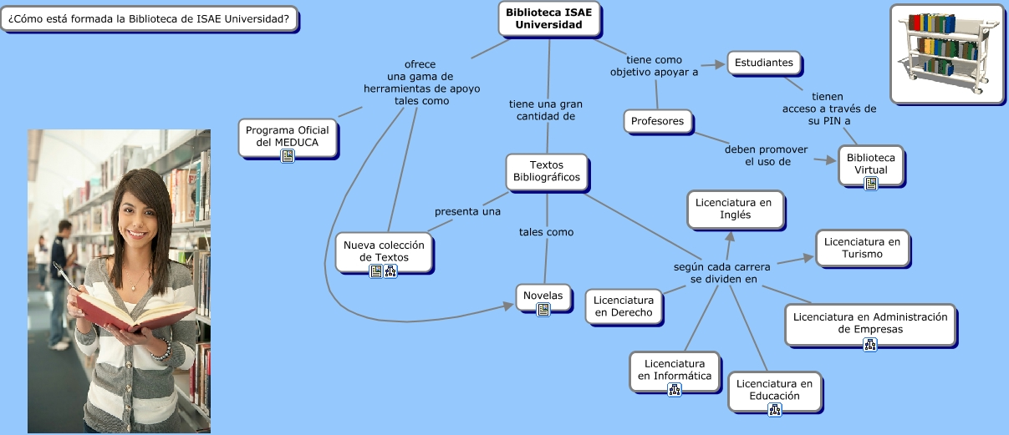
Bibliotecas
En las Sedes
Virtual: www.Isaeuniversidad.ac.pa

Slide 16
Dirección de Investigación y Postgrado
La Dirección de Investigación y Postgrado es una Unidad Académica-Administrativa responsable de dinamizar el proceso de integración de la docencia con la investigación y la proyección social. Para ello, la dirección ha creado y mantendrá un ambiente de trabajo académico propicio para que los docentes y educandos desarrollen sus capacidades investigativas y logren difundir los conocimientos adquiridos en el proceso cumpliéndose así, lo que señala la misión y la visión de ISAE Universidad.
El punto 12 del Manual de Políticas de Investigación, señala que “ISAE Universidad desarrolla las líneas y prioridades de investigaciones generales para toda la Universidad y específicas para las coordinaciones académicas y unidades administrativas. Los temas que orienten la investigación guardan relación con la dinámica socio-económica, cultural y política en materia educativa, turismo, empresarial, laboral por mencionar algunos

Slide 17
Consultorio Jurídico
Esta unidad de servicio social, dentro de la Carrera de Derecho y Ciencias Políticas, tiene como finalidad principal la atención a personas de pocos recursos económicos que devenguen un sueldo hasta Cuatro Cientos Balboas (B/:400.00). mensuales y no puedan pagar la representación de un abogado en casos necesarios.
Nuestros Servicios
En Derecho de Familia
  Reconocimiento: legal y judicial
  Reglamentación de visitas
  Guarda crianza y educación
  Impugnación de paternidad y maternidad
  Proceso de interdicción
  Divorcio: por mutuo consentimiento y separación de hecho
  Proceso de alimento: voluntario, audiencia, rebaja o aumento de ésta
En Derecho Administrativo
Arrendamiento
Tránsito
Laborales
Escritos de los Derechos Fundamentales de todo ciudadano

Slide 18
GENERALES DE LA CARRERA DE INFORMÁTICA
Objetivos de la Carrera:
Formar profesionales con una base teórica y práctica sólida en informática y una adecuada formación científica, capacitándolos para resolver problemas del mundo real a través de soluciones informáticas y para acompañar la rápida evolución de las tecnologías y ciencias de la computación
Formar un técnico profesional en el análisis y diseño de sistemas que pueda manejarse con propiedad en el desarrollo de sistemas fundamentalmente administrativos y comerciales.
Formar a nivel de Licenciatura, profesionales expertos en el manejo y planteamiento de Sistemas de Información que provean un eficiente respaldo en los centros de decisión y proyección, así como evaluar, verificar y diseñar controles en las actividades y recursos de cómputo de las empresas, promoviendo la automatización de las diferentes modalidades de la auditoria.
Perfil de Ingreso; Competencias previas

Slide 19

GENERALES DE LA CARRERA DE INFORMÁTICA
Técnico en Informática CTF 225-2011
Licenciatura en Informática con énfasis en Auditoria en Sistemas CTF 226-2011
Licenciatura en Informática con énfasis en Sistemas de Información CTF 237-2012
El Plan de estudio esta constituido por tres áreas de conocimiento que integran cursos humanísticos, científicos y profesionales. La carrera abarca un total de 47 asignaturas y 170 créditos; correspondiéndole a la formación de Técnico un total de 128 créditos y un total de 52 créditos en la formación profesional de cada énfasis.

Slide 20
Modalidad de Estudios
La carrera de Licenciatura en Informática tiene una duración de once cuatrimestres. La carrera se orienta hacia dos tendencias durante en el último año de estudio: Auditoria de Sistemas y Sistemas de Información.
Al completar los ochos primeros cuatrimestres el alumno puede optar por la acreditación del ciclo de formación básica para obtener un título intermedio de Técnico en Informática.
La carrera presenta dos tendencias:
La tendencia en Auditoria en Sistemas
La tendencia en Sistemas de Información
Modalidad semipresencial: Una asignatura por mes con
16 horas de clases presenciales
32 horas de trabajos a distancia

Slide 21
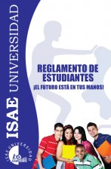
Reglamento del estudiante
Generalidades

Slide 22

Campus virtual ISAE
  USO DEL CAMPUS VIRTUAL COMO COMPLEMENTO A LAS CLASES PRESENCIALES
TRABAJO COLABORATIVO EN ENTORNOS PRESENCIALES Y VIRTUALES

Slide 23
INDUCCIÓN A LA CARRERA DE INFORMÁTICA
  Glosario de Términos
  Introducción a los Diagramas de Flujo
  Lenguajes de Programación
  Bases de Datos
  Sistemas de Información
  Auditoría de Sistemas
  Desarrollo de Proyectos

